Slide 1
514: Rails
★★☆☆☆
題組：Problem Set Archive with Online Judge
題號：514: Rails
解題者：李協彥
解題日期：2018年5月29日
題意：一列火車有$N$節車廂，依序編號為$1,2,3,…,N$，列車從A站前往B站，車廂可以暫停在車站或直接前往B站，試問是否能藉由這樣讓車廂重組成指定的順序。

Slide 2
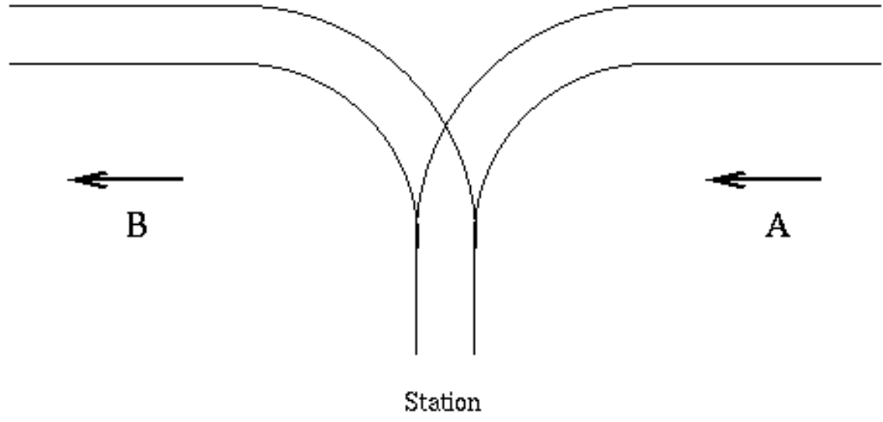
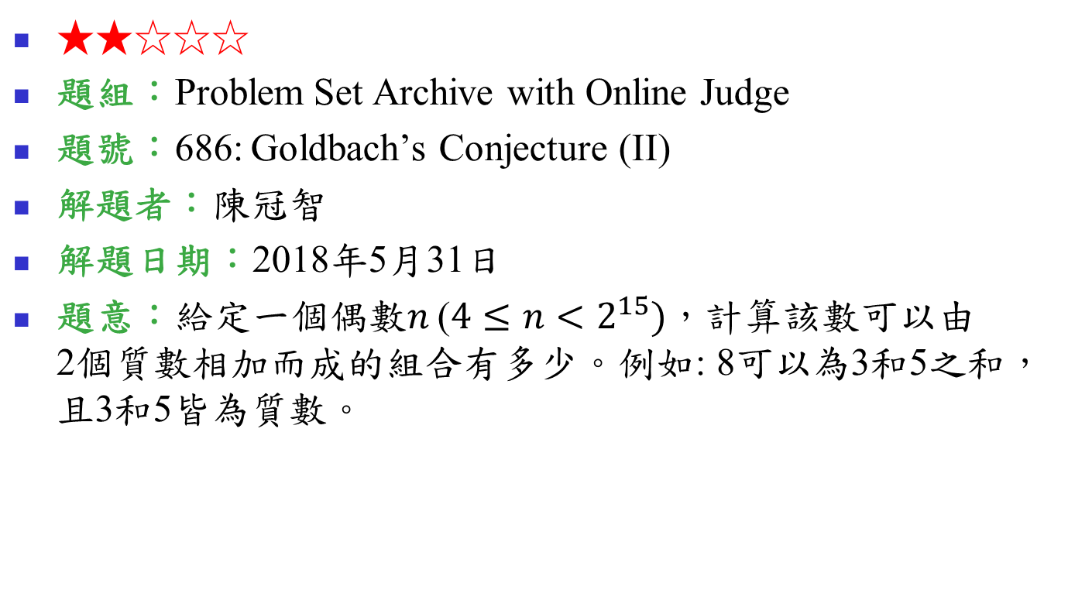



題意範例：
Input Output
5 Yes
1 2 3 4 5 No
5 4 1 2 3
0 Yes
6
6 5 4 3 2 1
0
0
$一$筆測資
$一$筆測資
$$a_{1},a_{2},a_{3},…,a_{N}$$
$$1,2,3,…,N$$

Slide 3


題意範例：
Input Output
5 Yes
1 2 3 4 5 No
5 4 1 2 3
0 Yes
6
6 5 4 3 2 1
0
0
$$1,2,3,4,5$$
$$1,2,3,4,5$$

Slide 4



題意範例：
Input Output
5 Yes
1 2 3 4 5 No
5 4 1 2 3
0 Yes
6
6 5 4 3 2 1
0
0
$$6,5,4,3,2,1$$
$$1,2,3,4,5,6$$
$$6$$
$$5$$
$$4$$
$$3$$
$$2$$
$$1$$

Slide 5
解法：
中途的車站其實就是一個 stack，可藉由模擬得知所給的序列能不能完成！
解法範例：
目標順序 進站順序
1 4 3 2 5 6 1 2 3 4 5 6
Stack

Slide 6
解法：
中途的車站其實就是一個 stack，可藉由模擬得知所給的序列能不能完成！
解法範例：
目標順序 進站順序
1 4 3 2 5 6 1 2 3 4 5 6
2
Stack

Slide 7
解法：
中途的車站其實就是一個 stack，可藉由模擬得知所給的序列能不能完成！
解法範例：
目標順序 進站順序
1 4 3 2 5 6 1 2 3 4 5 6
3
2
Stack

Slide 8
解法：
中途的車站其實就是一個 stack，可藉由模擬得知所給的序列能不能完成！
解法範例：
目標順序 進站順序
1 4 3 2 5 6 1 2 3 4 5 6
3
2
Stack

Slide 9
解法：
中途的車站其實就是一個 stack，可藉由模擬得知所給的序列能不能完成！
解法範例：
目標順序 進站順序
1 4 3 2 5 6 1 2 3 4 5 6
3
2
Stack

Slide 10
解法：
中途的車站其實就是一個 stack，可藉由模擬得知所給的序列能不能完成！
解法範例：
目標順序 進站順序
1 4 3 2 5 6 1 2 3 4 5 6
2
Stack

Slide 11
解法：
中途的車站其實就是一個 stack，可藉由模擬得知所給的序列能不能完成！
解法範例：
目標順序 進站順序
1 4 3 2 5 6 1 2 3 4 5 6
Stack

Slide 12
解法：
中途的車站其實就是一個 stack，可藉由模擬得知所給的序列能不能完成！
解法範例：
目標順序 進站順序
1 4 3 2 5 6 1 2 3 4 5 6
做完該序列 → Yes
過程產生矛盾 → No
Stack

Slide 13
討論：
使用stack的過程中，要特別注意stack是否為空，
若stack為是空的，你卻呼叫了stack.top() ，會造成錯誤！

